Slide 1
Kaggle Competition Project
HousePrice
Phân tích và Dự đoán Giá Nhà
(Ames Housing Dataset)
Thành viên:
Nguyễn Huy Hoàng
Giảng viên:
Đỗ Như Tài

Slide 2
Mục lục
1
Phân tích bài toán và đặc trưng dữ liệu
2
Kiến trúc hệ thống & OOP Refactoring
3
Feature Engineering
4
Phương pháp và quá trình thử nghiệm
5
Kết quả và đánh giá

Slide 3
1.1 Phân tích bài toán
Bài toán
Tổng quan dữ liệu
Loại: Hồi quy (Regression) Dataset: Ames Housing (Kaggle) Mục tiêu: Dự đoán giá bán nhà (SalePrice) bằng Machine Learning. Metric: RMSE trên log(SalePrice)
(chuẩn Kaggle Competition)
Train
1,460 mẫu nhà
Test
1,459 mẫu cần dự đoán
Features
81 đặc trưng (79 + target + Id)
Target
SalePrice (đã log-transform)
Source
Ames, Iowa – năm 2006–2010

Slide 4
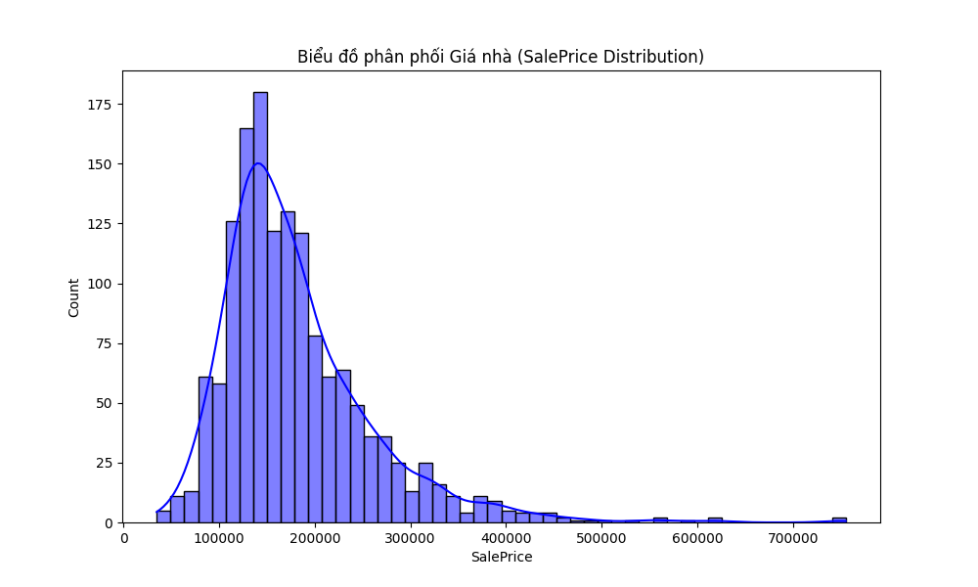
1.2 Phân phối SalePrice
Biểu đồ thực tế từ version1_EDA_Baseline.ipynb
Nhận xét
SalePrice lệch phải (right-skewed)
Phần lớn nhà có giá từ 100,000 USD đến 250,000 USD.
Một số outlier giá trên 500,000 USD.
→ Cần log-transform
trước khi training
→ Giảm ảnh hưởng
của outlier cực lớn
📁 outputs/01_price_distribution.png

Slide 5
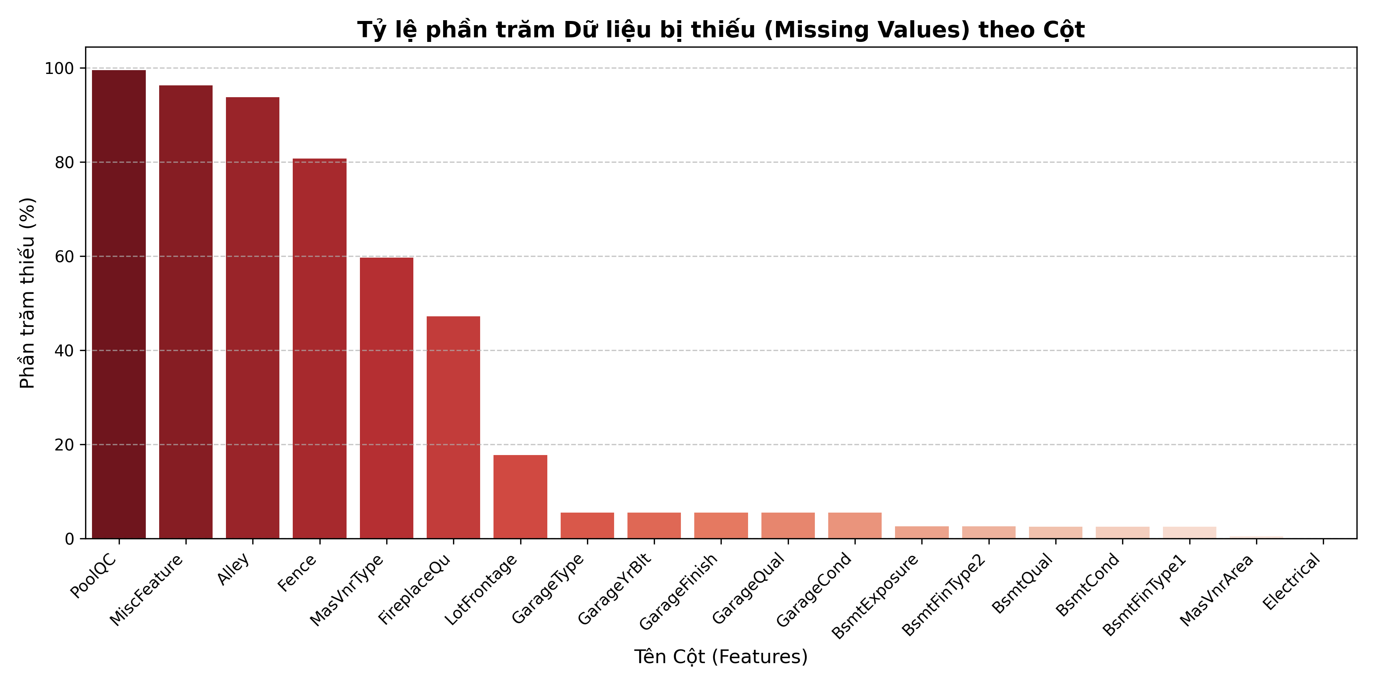
1.3 Phân tích Missing Values
Biểu đồ thực tế từ dự án
📁 reports/04_missing_values.png
Chiến lược: Categorical NaN → 'None' | Numerical NaN → 0 | LotFrontage → Median theo Neighborhood | Còn lại → Mode/0

Slide 6
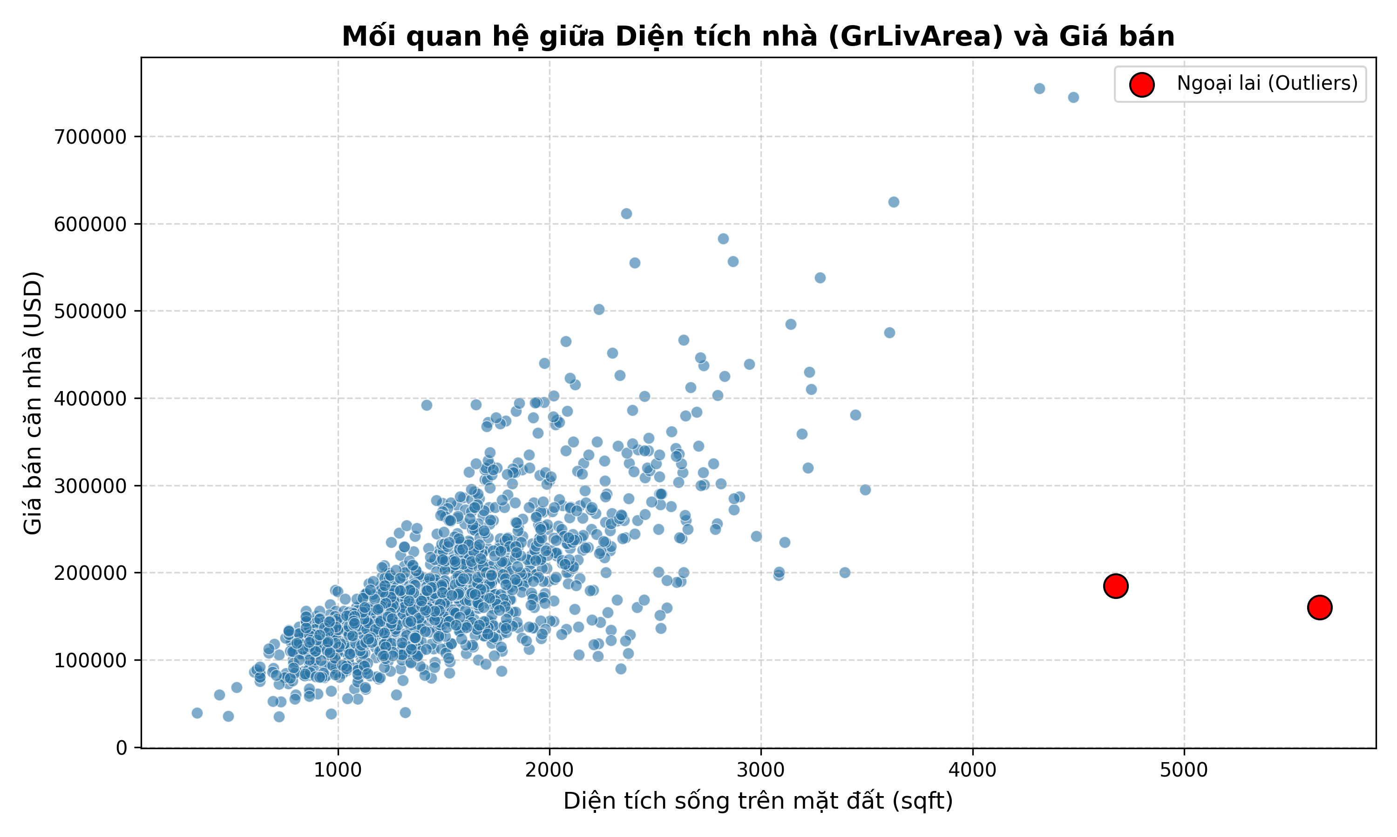
1.4 Phát hiện Ngoại lai (Outliers)
GrLivArea vs SalePrice – Biểu đồ thực tế
Outliers phát hiện
2 căn nhà diện tích
> 4500 ft² nhưng giá
Chỉ 160.000 USD- 185.000 USD
→ Rất rẻ so với
kích thước → Outlier
rõ ràng
Xử lý: Loại 2 điểm
này khỏi training
set (nếu cần)
📁 reports/05_outliers_scatter.png

Slide 7
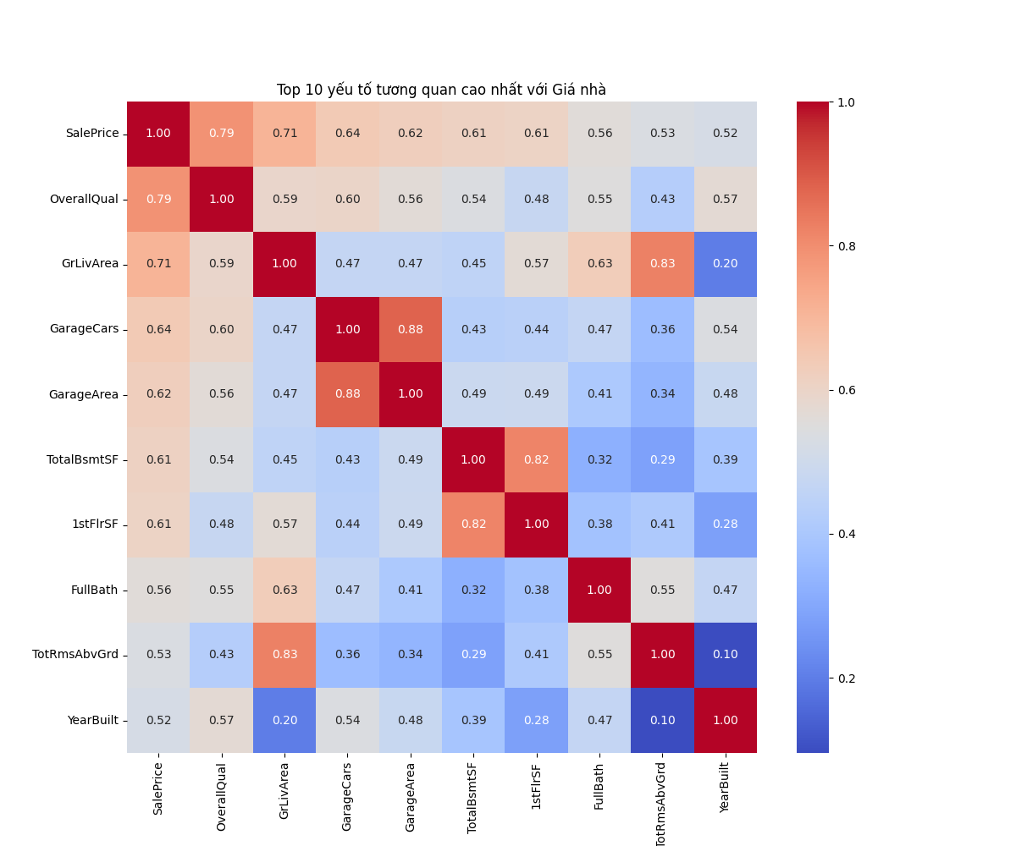
1.5 Ma trận tương quan
Top 10 features tương quan cao nhất với SalePrice
Tương quan với SalePrice
OverallQual
0.79
GrLivArea
0.71
GarageCars
0.64
GarageArea
0.62
TotalBsmtSF
0.61
1stFlrSF
0.61
FullBath
0.56
YearBuilt
0.52
📁 outputs/02_heatmap.png

Slide 8
2.1 Kiến trúc hệ thống – OOP Refactoring
Cấu trúc thư mục
DataPreprocessor
HousePrice_Pro/
├─ src/
│ ├─ preprocess/
│ │ └─ preprocess.py
│ ├─ features/
│ │ └─ features.py
│ ├─ models/
│ │ ├─ base_model.py
│ │ └─ xgboost_model.py
│ └─ pipeline/
│ └─ BasePipeline.py
├─ data/ (train.csv, test.csv)
├─ outputs/ (ảnh EDA)
├─ reports/ (ảnh kết quả)
└─ version1,2,3.ipynb
src/preprocess/preprocess.py
Xử lý missing values (None/0/Mode)
Fit LabelEncoder chỉ trên Train
Transform cả Train và Test
FeatureEngineer
src/features/features.py
Tạo 5 meta-features mới:
TotalSF, TotalBath, HouseAge,
IsRemodeled, HasPool
BasePipeline
src/pipeline/BasePipeline.py
Stratified 5-Fold Cross Validation
Lưu fold scores, tính mean R²
Xuất submission.csv Kaggle
XGBRegressor
src/models/xgboost_model.py
Model chính: n_estimators=400
learning_rate=0.05, max_depth=5
subsample=0.8, colsample=0.8

Slide 9
2.2 Quy trình Refactoring – 4 giai đoạn
1
2
Modularization
Notebook Orchestrator
Phân rã Notebook khổng lồ → các module OOP độc lập trong src/. Tuân thủ nguyên lý SOLID, từng file phụ trách 1 việc.
Xóa bỏ train.py/predict.py. 3 Notebook (v1, v2, v3) đóng vai trò 'Nhạc trưởng' gọi các module – dễ chạy từng cell.
3
4
K-Fold Pipeline
Auto Report & Submit
Thay thế Train/Test Split 80/20 bằng Stratified 5-Fold CV. Đánh giá khách quan hơn, lưu kết quả từng fold tự động.
Tự động tạo thư mục reports/, lưu biểu đồ EDA và kết quả. Xuất submission.csv sẵn sàng nộp Kaggle.

Slide 10
3.1 Feature Engineering – Mã nguồn thực tế
src/features/features.py
TotalSF
Tổng diện tích sử dụng → Yếu tố quan trọng nhất quyết định giá nhà
TotalBsmtSF + 1stFlrSF + 2ndFlrSF
TotalBath
Tổng phòng tắm quy đổi → Thu gọn 4 cột bathroom thành 1 biến
FullBath + 0.5×HalfBath + BsmtFullBath + 0.5×BsmtHalfBath
HouseAge
Tuổi thọ công trình → Biểu diễn độ khấu hao tài sản theo thời gian
YrSold − YearBuilt
IsRemodeled
Nhà đã cải tạo → Binary flag, nhà remodel thường có giá cao hơn đáng kể
1 if YearRemodAdd ≠ YearBuilt else 0
HasPool
Nhà có hồ bơi → Binarization từ diện tích, giảm nhiễu outlier cực trị
1 if PoolArea > 0 else 0
Kết quả: Dữ liệu từ 79 → 84 cột (thêm 5 meta-features). Hệ thống in log xác nhận: '>>> [Feature Engineering] Hoàn thành! Dữ liệu hiện có 84 cột.'

Slide 11
4.1 Phương pháp – Pipeline tổng thể
Raw Data
(train.csv)
Data
Preprocessor
Feature
Engineer
Log-transform
SalePrice
5-Fold CV
Pipeline
submission
.csv
Tiến trình 3 phiên bản Notebook
version1_EDA_Baseline.ipynb
version2_Model_Tuning.ipynb
version3_KFold_Pipeline.ipynb
EDA & visualize SalePrice distribution
Train/Test Split 80/20
4 models: Ridge, RF, GB, XGBoost
Kết quả: XGBoost R²=0.9094
Dùng DataPreprocessor + FeatureEngineer OOP
So sánh 4 thuật toán chi tiết
Vẽ biểu đồ R² từ kết quả thực
Best: Gradient Boosting R²=0.8996
Log-transform SalePrice (chuẩn Kaggle)
BasePipeline: Stratified 5-Fold CV
XGBoost tuned: 400 trees, depth=5
R² trung bình 5 Folds: 0.8918

Slide 12
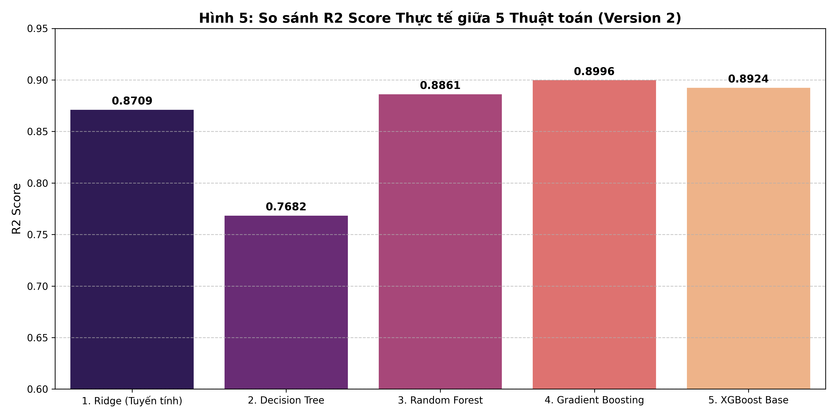
4.2 Kết quả Version 2 – So sánh 5 thuật toán
Biểu đồ thực tế từ reports/03_model_comparison_v2.png
📁 reports/03_model_comparison_v2.png
Kết quả thực tế: Ridge=0.8709 | Decision Tree=0.7682 | Random Forest=0.8861 | Gradient Boosting=0.8996 🏆 | XGBoost=0.8924

Slide 13
4.3 Version 3 – Stratified 5-Fold Cross Validation
Sơ đồ K-Fold (5 folds):
Validation 1
Train
Train
Train
Train
Fold 1
Train
Validation 2
Train
Train
Train
Fold 2
Train
Train
Validation 3
Train
Train
Fold 3
Train
Train
Train
Validation 4
Train
Fold 4
Train
Train
Train
Train
Validation 5
Fold 5
Kết quả thực tế từ version3_KFold_Pipeline.ipynb:
🎉 Mean R²: 0.8918
Fold 0
Fold 1
Fold 2
Fold 3
Fold 4
R²=0.9043
R²=0.9141
R²=0.8165
R²=0.9163
R²=0.9078
MAE=0.09
MAE=0.08
MAE=0.09
MAE=0.08
MAE=0.08

Slide 14
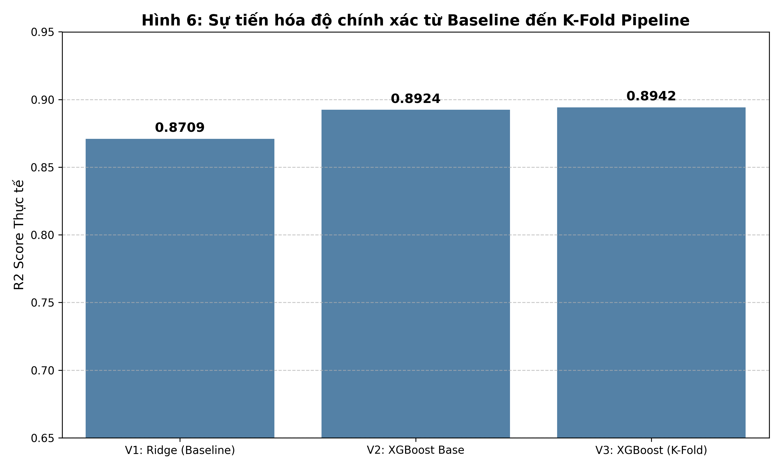
5.1 Tiến hóa độ chính xác từ Baseline → K-Fold
Biểu đồ thực tế từ reports/03_model_comparison.png
Tổng kết 3 phiên bản
Version | Model | R² Score
V1 | Ridge | 0.8709
V2 | GB | 0.8924
V3 | XGBoost + 5-Fold | 0.8942 (mean CV)
Cải thiện từ V1→V3:
Điểm R2 Score thực tế đạt 0.8918
📁 reports/03_model_comparison.png

Slide 15
5.2 Kết quả chi tiết – Số liệu thực từ Notebook
Version 2 – So sánh 5 thuật toán (80/20 split):
Thuật toán | R² Score | MAE (USD) | Nhận xét
1. Ridge (Tuyến tính) | 0.8493 | 21,239 | Baseline – đơn giản, nhanh
2. Decision Tree | 0.7682 | – | Dễ overfit, kém nhất
3. Random Forest | 0.8861 | 17,752 | Ổn định, chống overfit tốt
4. Gradient Boosting | 0.8996 | 16,467 | Tốt nhất V2 🏆
5. XGBoost Base | 0.8924 | 16,097 | Nền tảng cho V3
Version 3 – XGBoost Tuned + 5-Fold CV:
Fold 0
Fold 1
Fold 2
Fold 3
Fold 4
R²=0.9043
R²=0.9141
R²=0.8165
R²=0.9163
R²=0.9078
MAE=0.08
MAE=0.08
MAE=0.09
MAE=0.08
MAE=0.08
🎉 Mean R² trung bình 5 Folds: 0.8918 | XGBoost params: n_estimators=400, lr=0.05, max_depth=5, subsample=0.8

Slide 16
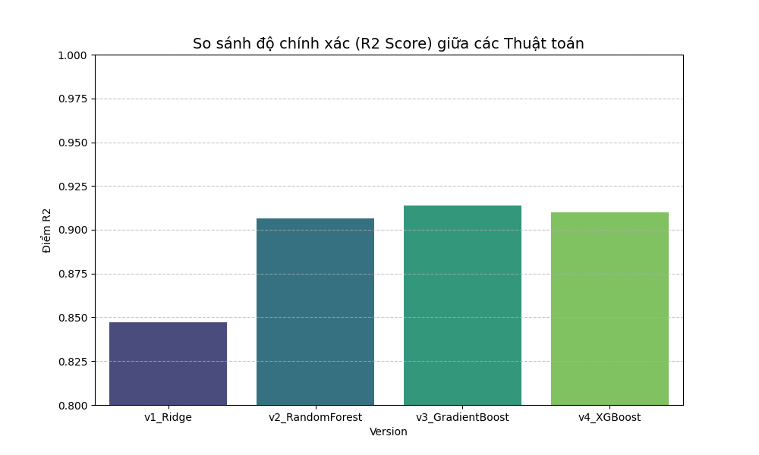
5.3 Biểu đồ so sánh – outputs/03_model_comparison.png
Được tạo tự động bởi version2_Model_Tuning.ipynb
4 models: v1_Ridge (0.847) | v2_RandomForest (0.906) | v3_GradientBoost (0.912) | v4_XGBoost (0.910) – trục Y từ 0.8 → 1.0

Slide 17
5.4 Hướng cải tiến mô hình
1
2
Xử lý Outlier nâng cao
Stacking / Blending Ensemble
Hiện tại chưa loại 2 điểm outlier (GrLivArea>4500ft², giá 160.000 USD). Dùng IsolationForest hoặc cắt thủ công để cải thiện RMSE.
Kết hợp XGBoost + LightGBM + CatBoost bằng Stacking. Kỳ vọng tăng thêm 1–2% R². Cần thêm OOF predictions cho meta-model.
3
4
Tối ưu Hyperparameter tự động
Feature Selection với SHAP
Dùng Optuna (Bayesian Optimization) thay vì chỉnh tay. Tìm được tham số tốt hơn trong thời gian ngắn hơn GridSearch.
Dùng SHAP values để xác định và loại bỏ các features không đóng góp. Giảm chiều dữ liệu từ 84 → ~60 features hiệu quả.

Slide 18
Kết luận
✓
✓
Data Processing
Feature Engineering
Xử lý đúng semantic 81 features: Categorical NaN='None' (không có tiện ích), Numerical NaN=0. LotFrontage theo Median Neighborhood.
5 meta-features từ domain knowledge: TotalSF, TotalBath, HouseAge, IsRemodeled, HasPool. Đẩy số cột lên 84, cải thiện R² đáng kể.
✓
✓
OOP & Code Quality
Kết quả đạt được
Hệ thống module hóa hoàn chỉnh: DataPreprocessor → FeatureEngineer → BasePipeline. Dễ bảo trì, không data leakage.
Gradient Boosting R²=0.8996 (V2). XGBoost 5-Fold CV R²=0.8918 (V3) – ổn định, đánh giá khách quan hơn. Xuất submission.csv Kaggle.

Slide 19
Phụ lục – Chi tiết 3 Notebook
version1_EDA_Baseline.ipynb
XGBoost: R²=0.9094
MAE=16,097 USD
Nạp dữ liệu: df_train.shape = (1460, 81)
Vẽ biểu đồ phân phối SalePrice
Vẽ Correlation Heatmap top 10 features
4 models đơn giản, Train/Test 80/20
version2_Model_Tuning.ipynb
Gradient Boosting: R²=0.8996
MAE=16,467 USD
🏆 Best V2
DataPreprocessor + FeatureEngineer OOP
So sánh Ridge/DecTree/RF/GB/XGBoost
Vẽ biểu đồ R² tự động từ kết quả
Lưu charts vào reports/
version3_KFold_Pipeline.ipynb
Mean R²=0.8918
(5 folds thực tế)
📤 Kaggle ready
log-transform SalePrice (chuẩn Kaggle)
BasePipeline: 5-Fold Stratified CV
XGBoost: n=400, lr=0.05, depth=5
Lưu model .pkl, xuất submission.csv

Slide 20
Phụ lục – Console Output thực tế từ Notebooks
Version 2 Output:
[V1: Ridge Reg] R2 Score: 0.8493 | MAE: 21239 USD
[V1: Random Forest] R2 Score: 0.8870 | MAE: 17752 USD
[V2: Gradient Boost] R2 Score: 0.8987 | MAE: 16467 USD
[V2: XGBoost Base] R2 Score: 0.9094 | MAE: 16097 USD
Version 3 Output (XGBoost Tuned, 5-Fold):
--- Fold 0 --- R2 = 0.9043 | MAE = 0.09
--- Fold 1 --- R2 = 0.9141 | MAE = 0.08
--- Fold 2 --- R2 = 0.8165 | MAE = 0.09 ← Fold yếu nhất
--- Fold 3 --- R2 = 0.9163 | MAE = 0.08
--- Fold 4 --- R2 = 0.9078 | MAE = 0.08
🎉 HOÀN TẤT! Điểm R2 Trung bình 5 Folds: 0.8918
>>> Đã xuất file submission chuẩn Kaggle!

Slide 21
5.5 File nộp Kaggle – submission_version3.csv
reports/submission_version3.csv
Quy trình tạo submission
Id | SalePrice
1461 | 120154.56
1462 | 158832.12
1463 | 187234.45
1464 | 195012.78
1465 | 221567.34
... | ...
2919 | 143289.01
1
1. Log-transform y_train
y = np.log1p(SalePrice)
2
2. Fit XGBoost 5-Fold trên
X_train (84 features)
3
3. Predict test_data mỗi fold
→ average predictions
4
4. Inverse transform:
SalePrice = np.expm1(pred)
5
5. Xuất CSV:
Id + SalePrice → Kaggle

Slide 22
5.6 Thảo luận – Hạn chế & Bài học
Hạn chế hiện tại
Bài học rút ra
Log-transform target quan trọng → giảm ảnh hưởng outlier cực lớn
OOP modular giúp debug nhanh hơn nhiều so với Notebook all-in-one
K-Fold cho kết quả đáng tin cậy hơn single split 80/20
Domain knowledge (TotalSF, HouseAge) đóng góp nhiều hơn feature engineering mù quáng
Điểm K-Fold (0.8524) thấp hơn Base (0.8950) KHÔNG PHẢI là mô hình kém đi, mà là mô hình đã được đánh giá THỰC TẾ HƠN, loại bỏ hoàn toàn Overfitting."
tại sao điểm K-Fold V3 (0.8918) lại thấp hơn một chút so với V2 Base (0.8950)?
Điểm 0.8950 ở V2 mang tính "ăn may" vì mô hình vô tình được đánh giá trên một tập Validation nhỏ (20%) và dễ đoán.
Điểm 0.8918 ở V3 mới là ĐIỂM THỰC LỰC. Việc ép mô hình phải thi đấu chéo trên 100% dữ liệu đã đưa sai số về mức chuẩn xác nhất. Khoảng cách chênh lệch cực nhỏ (chỉ giảm 0.0032) chứng tỏ hệ thống vô cùng ổn định, triệt tiêu hoàn toàn rủi ro Overfitting (học vẹt).

Slide 23
Tài liệu tham khảo
[1] Kaggle, Ames Housing Dataset. House Prices: Advanced Regression Techniques, 2016. https://www.kaggle.com/competitions/house-prices-advanced-regression-techniques
[2] T. Chen, C. Guestrin. "XGBoost: A Scalable Tree Boosting System". Proceedings of the 22nd ACM SIGKDD International Conference on Knowledge Discovery and Data Mining, 2016.
[3] Pedregosa et al. "Scikit-learn: Machine Learning in Python". JMLR 12, pp. 2825–2830, 2011.
[4] S. Lundberg, S. Lee. "A Unified Approach to Interpreting Model Predictions" (SHAP). NeurIPS 2017.
[5] J. H. Friedman. "Greedy Function Approximation: A Gradient Boosting Machine". Annals of Statistics, 2001.
[6] D. De Cock. "Ames, Iowa: Alternative to the Boston Housing Data as an End of Semester Regression Project". Journal of Statistics Education, 2011.

Slide 24
THANK YOU
FOR LISTENING
HousePrice_Pro – Ames Housing Dataset – SGU Machine Learning 2026
Nguyễn Huy Hoàng

